Slide 1
关联规则
Association Rules

Slide 2
内容提要
引言
基本概念：频繁模式，支持度，可信度
Apriori 算法
Frequent-pattern tree 和FP-growth 算法

Slide 3
关联规则
关联规则表示了项之间的关系
示例:
cereal, milk ⇒ fruit
  “买谷类食品和牛奶的人也会买水果.”
  商店可以把牛奶和谷类食品作特价品以使人们买更多的水果.

Slide 4
市场购物篮分析
分析事务数据库表
我们是否可假定?
  Chips => Salsa Lettuce => Spinach
  薯条 调味汁 生菜 菠菜
Person | Basket
A | Chips, Salsa, Cookies, Crackers, Coke, Beer
B | Lettuce, Spinach, Oranges, Celery, Apples, Grapes
C | Chips, Salsa, Frozen Pizza, Frozen Cake
D | Lettuce, Spinach, Milk, Butter

Slide 5
基本概念
通常, 数据包含:
TID | Basket
事务 ID
项的子集

Slide 6
关联规则挖掘
  在事务数据库,关系数据库和其它信息库中的项或对象的集合之间,发现频繁模式,关联,相关,或因果关系的结构.
  频繁模式: 数据库中出现频繁的模式(项集,序列,等等)

Slide 7
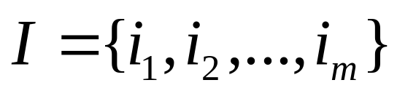
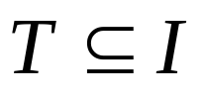
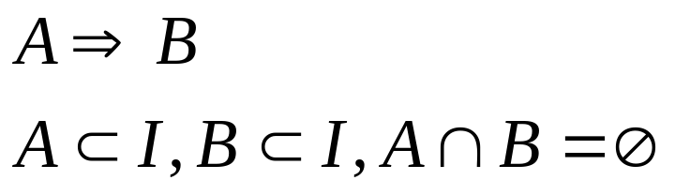

基本概念
项集
事务
关联规则
事务数据集 (例如右图)
事务标识 TID： 每一个事务关联着一个标识
Transaction-id | Items bought
10 | A, B, C
20 | A, C
30 | A, D
40 | B, E, F

Slide 8
最小支持度与频繁集
Frequent pattern (频繁模式): pattern (set of items, sequence, etc.) that occurs frequently in a database.
发现关联规则要求项集必须满足的最小支持阈值，称为项集的最小支持度(Minimum Support)，记为sup_{min}。从统计意义上讲，它表示用户关心的关联规则必须满足的最低重要性。只有满足最小支持度的项集才能产生关联规则。
支持度大于或等于sup_{min}的项集称为频繁项集，简称频繁集，反之则称为非频繁集。通常k-项集如果满足sup_{min}，称为k-频繁集，记作L_{k}。

Slide 9
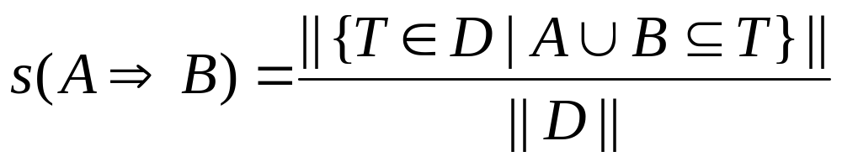
度量有趣的关联规则
支持度s
  D中包含 A 和 B 的事务数与总的事务数的比值
规则 A⇒B 在数据集D中的支持度为s, 其中s 表示D中包含AB (即同时包含A和B)的事务的百分率.
事务：T
事务数据集： D

Slide 10
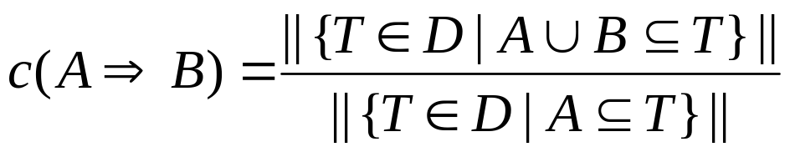
度量有趣的关联规则
可信度 c
  D中同时包含A和B的事务数与只包含A的事务数的比值
规则 A⇒B 在数据集D中的可信度为c, 其中c表示D中包含A的事务中也包含B的百分率.即可用条件概率P(B|A)表示.
confidence(A ⇒ B )=P(B|A)
条件概率 P(B|A) 表示A发生的条件下B也发生的概率.

Slide 11
度量有趣的关联规则
关联规则根据以下两个标准(包含或排除):
  最小支持度 – 表示规则中的所有项在事务中出现的频度
  最小可信度 - 表示规则中左边的项(集)的出现暗示着右边的项(集)出现的频度
Notes:
This is our search bias for the rules.

Slide 12
Basic Concepts: Frequent Patterns and Association Rules
Itemset X={x₁, …, x_{k}}
Find all the rules X→Y with min confidence and support
  support, s, probability that a transaction contains X∪Y
  confidence, c, conditional probability that a transaction having X also contains Y.
Transaction-id | Items bought
10 | A, B, C
20 | A, C
30 | A, D
40 | B, E, F
Customer
buys both
Customer
buys diaper
Let min_support = 50%, min_conf = 50%:
  A → C：
  C → A：
  其中代表 (s, c)
(50%, 66.7%)
(50%, 100%)
Customer
buys beer

Slide 13
市场购物篮分析？
事务 ID | 购物篮
A | Chips, Salsa, Cookies, Crackers, Coke, Beer
B | Lettuce, Spinach, Chips, Oranges, Celery, Apples, Grapes
C | Chips, Salsa, Frozen Pizza, Frozen Cake
D | Lettuce, Spinach, Milk, Butter, Chips
I是什么?
事务ID B的T是什么?
s(Chips=>Salsa)是什么?
c(Chips=>Salsa)是什么?
项集I
事务T
支持度s
可信度c

Slide 14
Step one: 频繁项集
项集 – 任意项的集合
k-项集 – 包含k个项的项集
频繁 (或大)项集 – 满足最小支持度的项集
Q:若I包含m个项,那么可以产生多少个项集?
Notes:
There are 2^m itemsets, the number of subsets of a set (or the cardinality of the power set)

Slide 15
Step two:强关联规则
给定一个项集,容易生成关联规则.
  项集: {Chips, Salsa, Beer}
    Beer, Chips => Salsa
    Beer, Salsa => Chips
    Chips, Salsa => Beer
强规则是有趣的
  强规则通常定义为那些满足最小支持度和最小可信度的规则.

Slide 16
关联规则挖掘
两个基本步骤
  Step one:找出所有的频繁项集
    满足最小支持度
  Step two:找出所有的强关联规则
    由频繁项集生成关联规则
    保留满足最小可信度的规则

Slide 17
内容提要
引言
基本概念：频繁模式，支持度，可信度
Apriori 算法
Frequent-pattern tree 和FP-growth 算法

Slide 18
Apriori 算法(先验算法)
Apriori算法是一种经典的生成布尔型关联规则的频繁项集挖掘算法.算法名字是缘于算法使用了频繁项集的性质这一先验知识.
思想: Apriori 使用了一种称作level-wise搜索的迭代方法,其中k-项集被用作寻找(k+1)-项集.
首先,找出频繁1-项集,以L1表示.L1用来寻找L2,即频繁2-项集的集合.L2用来寻找L3,以此类推,直至没有新的频繁k-项集被发现.每个Lk都要求对数据库作一次完全扫描..

Slide 19
Apriori 性质
定理(Apriori 性质): 若A是一个频繁项集,则A的每一个子集都是一个频繁项集.
证明:设n为事务数.假设A是l个事务的子集,若 A’ ⊂ A , 则A’ 为l’ (l’ ≥ l )个事务的子集.因此, l/n ≥s(最小支持度), l’/n ≥s也成立.
Notes:
The proof is because A’ contains A, so if A’ is a subset of a transaction, then A is also a subset of the transaction.

Slide 20
生成频繁项集
中心思想: 由频繁(k-1)-项集构建候选k-项集
方法
  找到所有的频繁1-项集
  扩展频繁(k-1)-项集得到候选k-项集
  剪除不满足最小支持度的候选项集

Slide 21
Apriori: 一种候选项集生成-测试方法
Apriori 剪枝原理: 若任一项集是不频繁的,则其超集不应该被生成/测试!
方法:
  由频繁k-项集生成候选(k+1)-项集,并且
  在DB中测试候选项集
  去掉不满足最小支持度（Min_sup）的候选项
性能研究显示了Apriori算法是有效的和可伸缩(scalablility)的.

Slide 22
The Apriori 算法—一个示例
Min_sup=2
C_{k} : k-项候选集
L_{k}：k-频繁项集
Itemset | sup
{A} | 2
{B} | 3
{C} | 3
{D} | 1
{E} | 3
Database TDB
Itemset | sup
{A} | 2
{B} | 3
{C} | 3
{E} | 3
L₁
Tid | Items
10 | A, C, D
20 | B, C, E
30 | A, B, C, E
40 | B, E
C₁
1st scan
C₂
Itemset | sup
{A, B} | 1
{A, C} | 2
{A, E} | 1
{B, C} | 2
{B, E} | 3
{C, E} | 2
C₂
L₂
Itemset
{A, B}
{A, C}
{A, E}
{B, C}
{B, E}
{C, E}
Itemset | sup
{A, C} | 2
{B, C} | 2
{B, E} | 3
{C, E} | 2
2nd scan
C₃
Itemset
{A, C, E} {A, B, C} {A, B, E} {B, C, E}
L₃
3rd scan
Itemset | sup
{B, C, E} | 2

Slide 23
内容提要
引言
基本概念：频繁模式，支持度，可信度
Apriori 算法
Frequent-pattern tree(FP-Tree) 和FP-growth 算法

Slide 24
FP Growth算法 (Han, Pei, Yin 2000)
Apriori算法的有一个问题是其候选项集的生成过程
  指数级增长的来源
另一种方法是使用分而治之的策略(divide and conquer)
思想: 将数据库的信息压缩成一个描述频繁项相关信息的频繁模式树

Slide 25
FP-树 构建
扫描事务数据库D一次,得到频繁项的集合F及它们的支持度.将F按支持度降序排列成L,L是频繁项的列表.
创建FP-树的根, 标注其为NULL.对D中的每个事务进行以下操作:
根据 L中的次序对事务中的频繁项进行选择和排序. 设事务中的已排序的频繁项列表为[p|P],其中p表示第一个元素,P表示剩余的列表.调用insert_Tree([p|P],T).

Slide 26
频繁 1-项集
事务数据库 支持度计数 频繁1-项集
TID | Items
1 | I1,I2,I5
2 | I2,I4
3 | I2,I3,I6
4 | I1,I2,I4
5 | I1,I3
6 | I2,I3
7 | I1,I3
8 | I1,I2,I3,I5
9 | I1,I2,I3
Itemset | Support count
{I1} | 6
{I2} | 7
{I3} | 6
{I4} | 2
{I5} | 2
{I6} | 1
Itemset | Support count
{I1} | 6
{I2} | 7
{I3} | 6
{I4} | 2
{I5} | 2
最小支持度为20% (计数为 2)

Slide 27
FP-树 构建
按支持度降序排列
TID | Items
1 | I1,I2,I5
2 | I2,I4
3 | I2,I3,I6
4 | I1,I2,I4
5 | I1,I3
6 | I2,I3
7 | I1,I3
8 | I1,I2,I3,I5
9 | I1,I2,I3
Itemset | Support count
{I1} | 6
{I2} | 7
{I3} | 6
{I4} | 2
{I5} | 2
Itemset | Support count
{I2} | 7
{I1} | 6
{I3} | 6
{I4} | 2
{I5} | 2

Slide 28
FP-树 构建
创建根结点
扫描数据库
  事务1: I1, I2, I5
  排序: I2, I1, I5
I2
1
null
I1
1
I3
0
(I2,1)
处理事务
  以项的顺序增加结点
  标注项及其计数
I4
0
I5
1
(I1,1)
(I5,1)
Item set | Support count
{I2} | 7
{I1} | 6
{I3} | 6
{I4} | 2
{I5} | 2
维护索引表
Notes:
Header table has item, current count, and links to first node of a particular item type.

Slide 29
FP-树 构建
Itemset | Support count
{I2} | 7
{I1} | 6
{I3} | 6
{I4} | 2
{I5} | 2
I2
2
null
I1
0
TID | Items
1 | I1,I2,I5
2 | I2,I4
3 | I2,I3,I6
4 | I1,I2,I4
5 | I1,I3
6 | I2,I3
7 | I1,I3
8 | I1,I2,I3,I5
9 | I1,I2,I3
I3
0
(I2,2)
I4
1
(I1,1)
(I4,1)
I5
0
(I5,1)
Notes:
Exercise: Build the rest of the tree.

Slide 30
FP-树 构建
Itemset | Support count
{I2} | 7
{I1} | 6
{I3} | 6
{I4} | 2
{I5} | 2
I2
7
null
I1
6
TID | Items
1 | I1,I2,I5
2 | I2,I4
3 | I2,I3,I6
4 | I1,I2,I4
5 | I1,I3
6 | I2,I3
7 | I1,I3
8 | I1,I2,I3,I5
9 | I1,I2,I3
(I1,2)
I3
6
(I2,7)
I4
2
I5
2
(I1,4)
(I3,2)
(I4,1)
(I3,2)
(I5,1)
(I3,2)
(I4,1)
(I5,1)
Notes:
Exercise: Build the rest of the tree.

Slide 31
挖掘 FP-Tree
Conditional pattern base (条件模式基): FP-tree中每个
包含α的结点可以形成α的一个不同的前缀子路径，
所有的这些路径组成α的条件模式基.
2. Mined frequent patterns（挖掘出的频繁模式）
I2
7
null
I1
6
(I1,2)
I3
6
(I2,7)
I4
2
(I3,2)
(I1,4)
(I4,1)
I5
2
(I3,2)
项 | 条件模式基
I5 | {(I2 I1:1), (I2 I1 I3:1)}
(I5,1)
(I4,1)
(I3,2)
构造的FP-tree
(I5,1)
Notes:
Exercise: What other frequent patterns come from the CP tree?
Exercise: Mine all frequent patterns.

Slide 32
挖掘 FP-Tree
项 | 条件模式基 |  | 生成的频繁模式
I5 | {(I2 I1:1), (I2 I1 I3:1)} |  | I2 I5:2, I1 I5:2, I2 I1 I5:2
I4 | {(I2 I1:1),(I2:1)} |  | I2 I4:2
I3 | {(I2 I1:2,(I2:2), (I1:2)} |  | I2 I3:4, I1 I3:4, I2 I1 I3:2
I1 | {(I2:4)} |  | I2 I1:4
Notes:
Exercise: Build the rest of the tree.

Slide 33
由事务数据库构建FP-树
TID Items bought (ordered) frequent items
100 {f, a, c, d, g, i, m, p} {f, c, a, m, p}
200 {a, b, c, f, l, m, o} {f, c, a, b, m}
300 {b, f, h, j, o, w} {f, b}
400 {b, c, k, s, p} {c, b, p}
500 {a, f, c, e, l, p, m, n} {f, c, a, m, p}
min_support = 3
null
Header Table
Item frequency head
f 4
c 4
a 3
b 3
m 3
p 3
扫描DB一次,找到频繁1项 (单一项模式)
按支持度降序对频繁项排序为 F-list
再次扫描DB,构建FP-tree
f:4
c:1
c:3
b:1
b:1
a:3
p:1
m:2
b:1
F-list=f-c-a-b-m-p
p:2
m:1

Slide 34
划分模式和数据库
频繁模式根据F-list可以被划分为若干子集
  F-list=f-c-a-b-m-p
  包含 p的模式
  包含 m 但包含 p的模式
  …
  包含 c 但不包含 a ,b, m, p的模式
  模式 f
完整性 和 非冗余性

Slide 35
从P的条件数据库找出包含P的模式
从 FP-tree的索引表的频繁项开始
沿着每个频繁项p的链接遍历 FP-tree
累积项p的所有转换前缀路径来形成的p的条件模式基
null
项 条件模式基
c f:3
a fc:3
b fca:1, f:1, c:1
m fca:2, fcab:1
p fcam:2, cb:1
Header Table
Item frequency head
f 4
c 4
a 3
b 3
m 3
p 3
f:4
c:1
c:3
b:1
b:1
a:3
p:1
1.对b,生成的频繁模式有？
[]
m:2
b:1
p:2
m:1
2. 对m,生成的频繁模式有？
fm:3,cm:3,am:3,fcm:3,fam:3,
cam:3,fcam:3

Slide 36
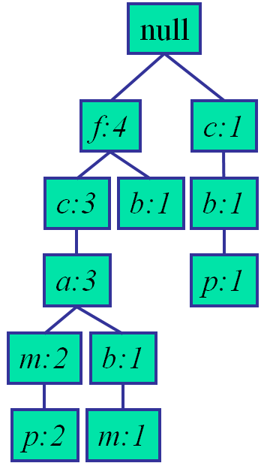
递归: 挖掘每个条件FP-tree
“am”的条件模式基: (fc:3)
“cm”的条件模式基: (f:3)
{}
{}
f:3
f:3
c:3
am-条件 FP-tree
c:3
a:3
m-条件 FP-tree
{}
f:3
{}
cm-条件 FP-tree
f:3
“cam”的条件模式基: (f:3)
cam-条件 FP-tree

Slide 37
FP-tree 结构的优点
完整性
  保持了频繁项集挖掘的完整信息
  没有打断任何事务的长模式
紧密性
  减少不相关的信息: 不频繁的项没有了
  项按支持度降序排列: 越频繁出现,越可能被共享
  决不会比原数据库更大 (不计结点链接和计数域)
  对 Connect-4 数据库, 压缩比率可以超过100

Slide 38

关联规则可视化: 方格图(Pane Graph)

Slide 39

关联规则可视化: 规则图(Rule Graph)

